Slide 1
Rilevamento usura pala a partire dall’analisi del log di volo di un drone esarotore
Revisione no. 2 (3 febbraio 2026)
A cura di:
Caterina Sabatini (S1121684)
Matteo Stronati (S1122745)

Slide 2
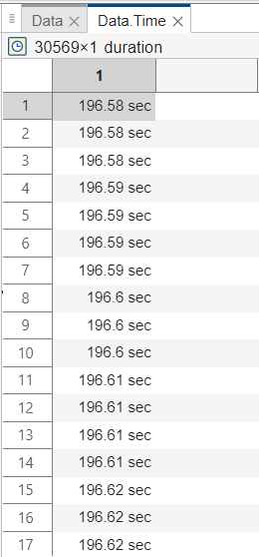
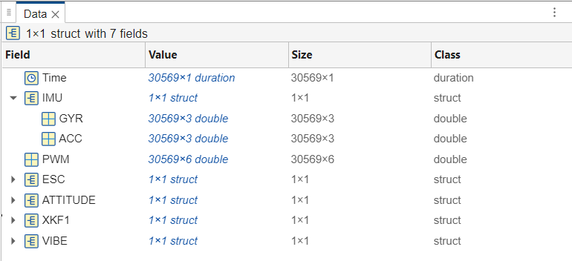
Dopo la 1° revisione…
Nelle seguenti figure sono riportati i dati sincronizzati.

Slide 3
Attività svolte
Diagnostic Feature Designer
Classificazione per tipologia di Fault
Classificazione per tipologia di Fault (PCA)

Slide 4
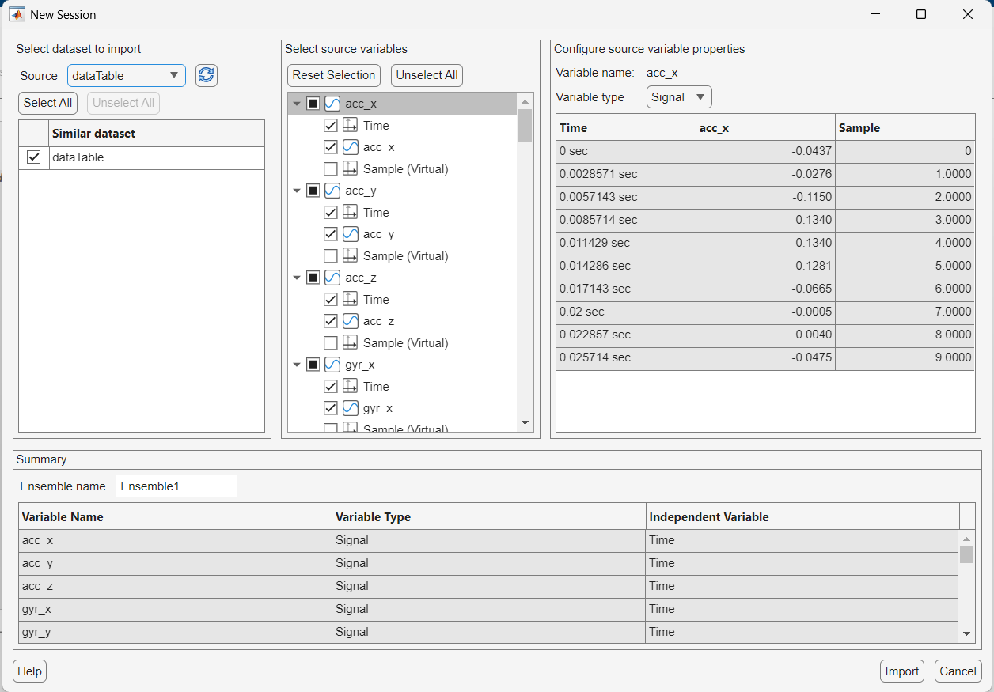
1. Diagnostic Feature Designer
Importazione del dataset (dataTable)

Slide 5
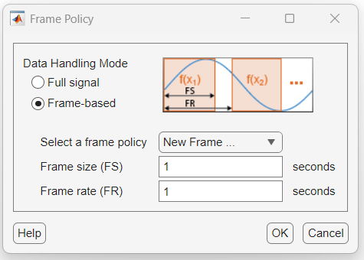
1. Diagnostic Feature Designer
Impostazione Frame Policy

Slide 6
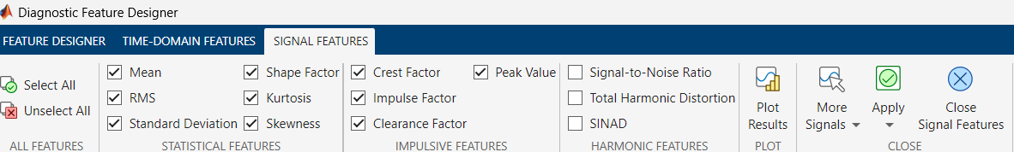
1. Diagnostic Feature Designer
Estrazione delle features

Slide 7
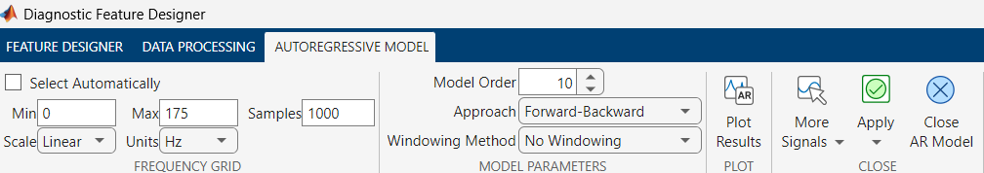
1. Diagnostic Feature Designer
Impostazione Autoregressive Model

Slide 8
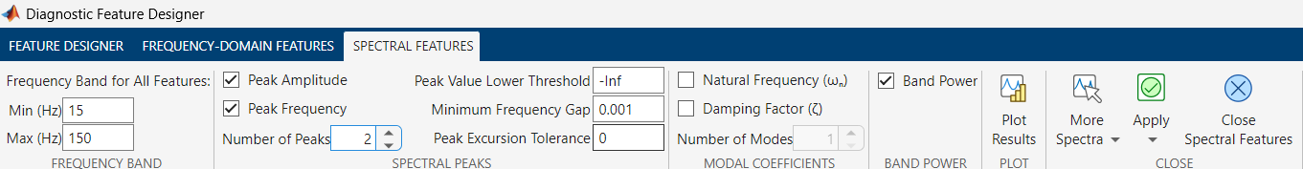
1. Diagnostic Feature Designer
Impostazione dei parametri per la visualizzazione dello spettro in frequenza.
N.B. Sono state escluse le feature ESC e CUR perché considerate poco rilevanti per l’analisi in frequenza.

Slide 9
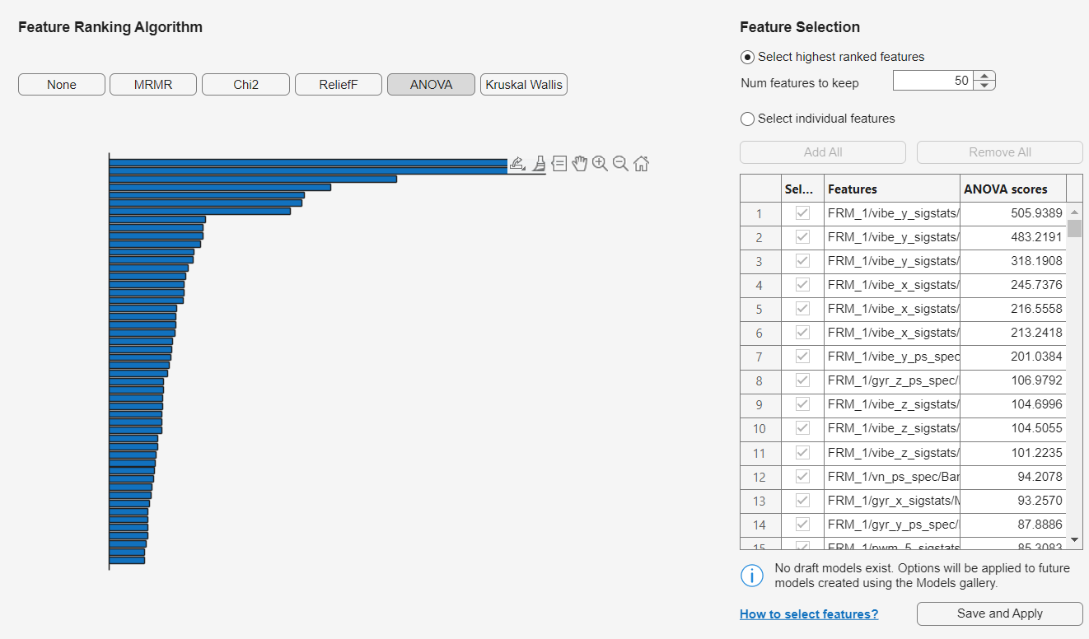
2. Classificazione per tipologia di Fault
Con il metodo ANOVA sono state selezionate 50 feature con ANOVA scores più alto.

Slide 10
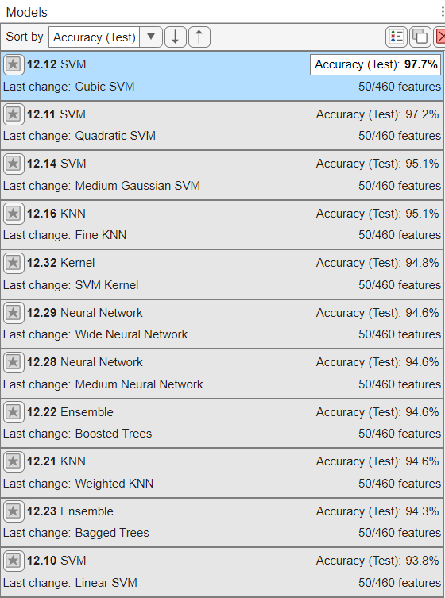
2. Classificazione per tipologia di Fault
In seguito sono riportati i risultati della classificazione.

Slide 11
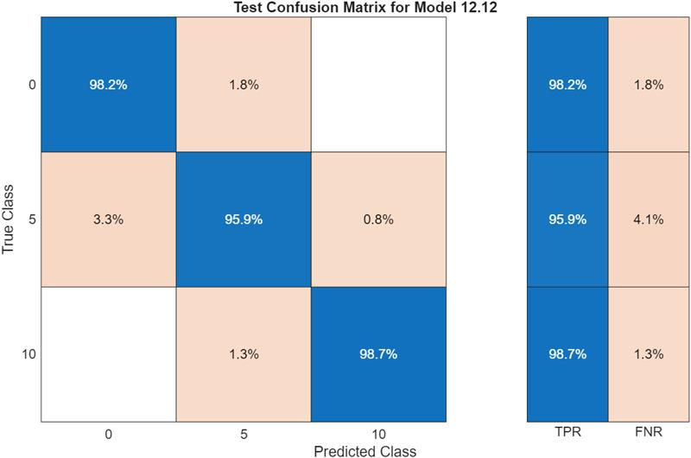
2. Classificazione per tipologia di Fault
In seguito è riportata la Matrice di Confusione del Cubic SVM Model.

Slide 12
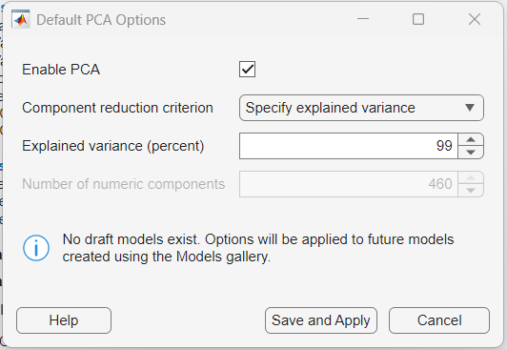
3. Classificazione per tipologia di Fault (PCA)
Impostazione dei parametri per eseguire la classificazione con PCA.

Slide 13
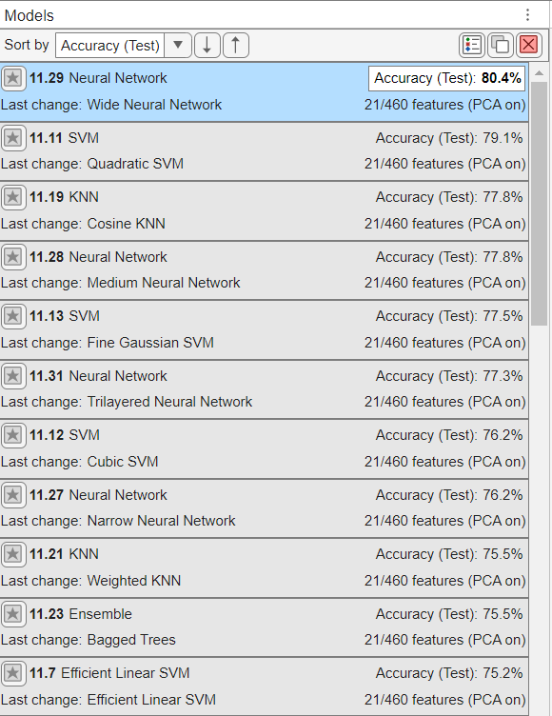
3. Classificazione per tipologia di Fault (PCA)
In seguito sono riportati i risultati della classificazione.

Slide 14
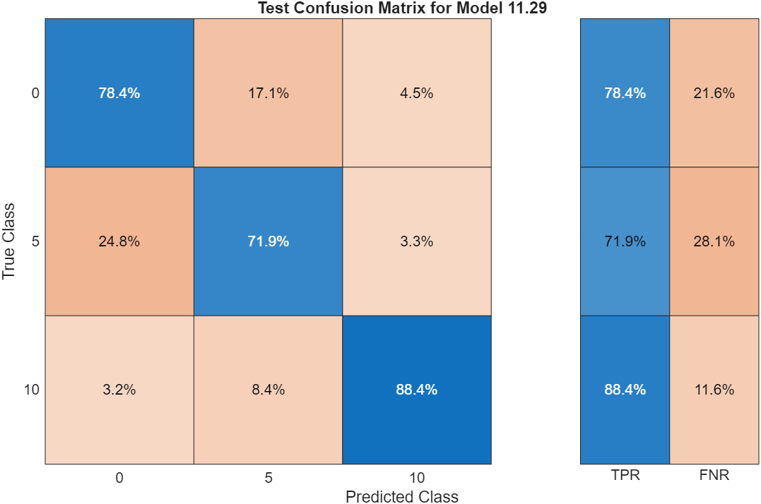
3. Classificazione per tipologia di Fault (PCA)
In seguito è riportata la Matrice di Confusione della Neural Network.

